Slide 1
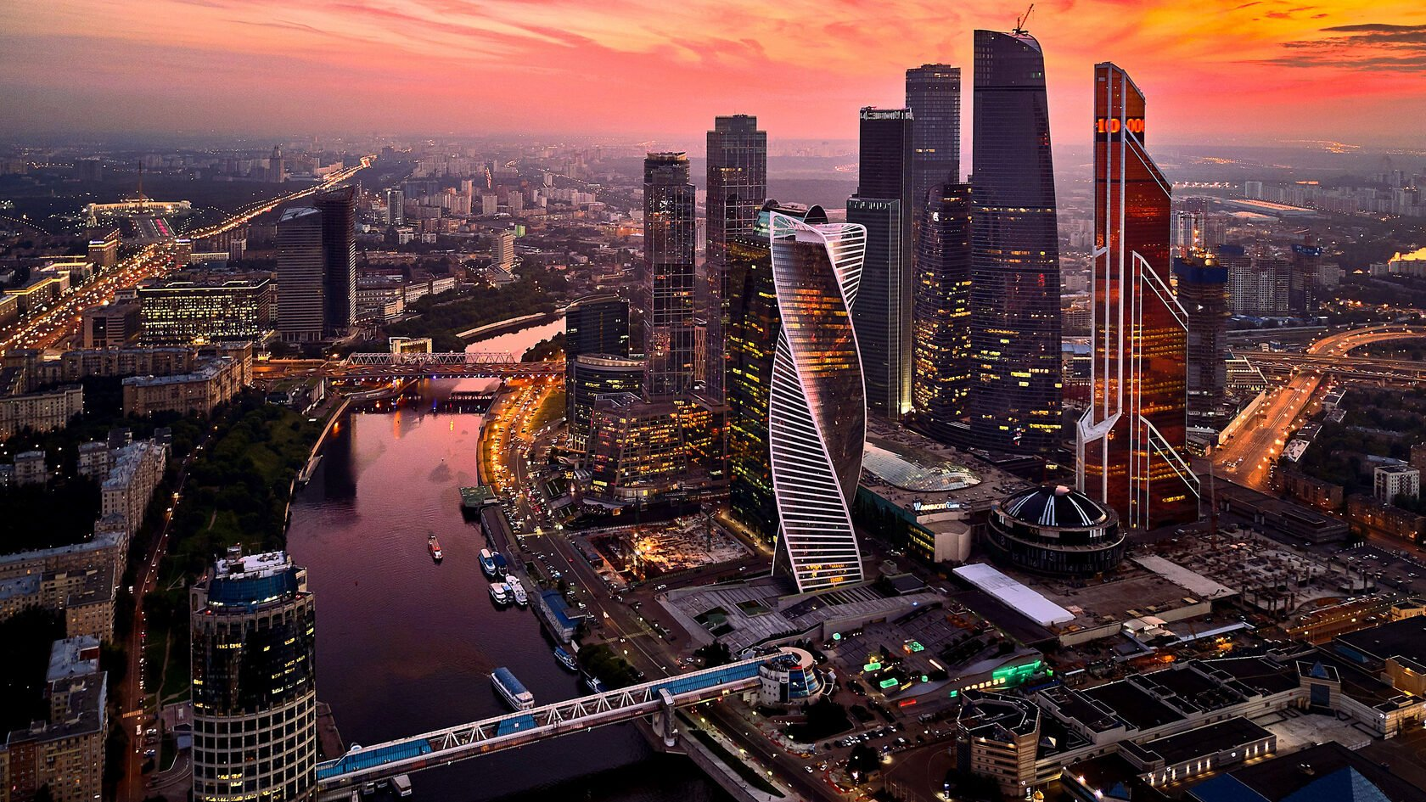
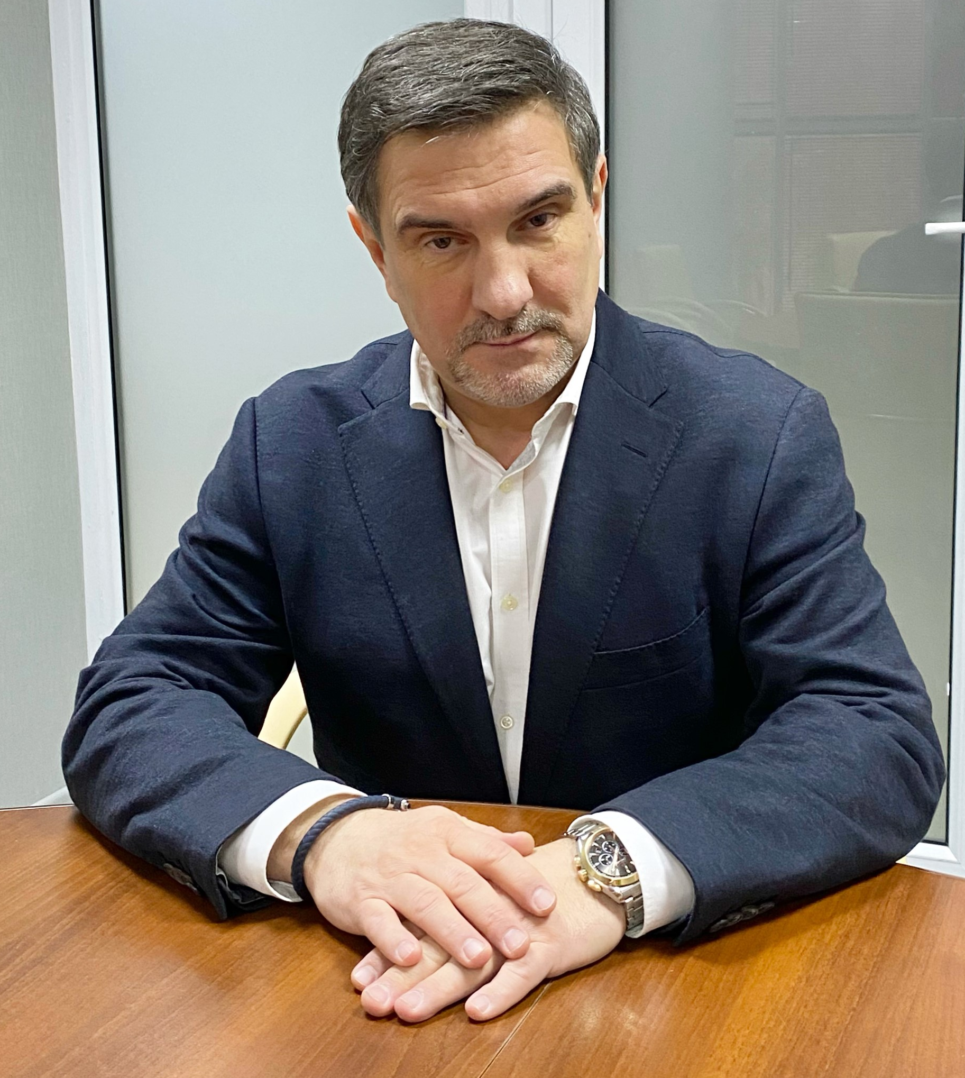
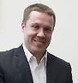
1 квартал 2025
СОВНЕТ
Индекс динамики развития
Проектного управления в РФ
Инициатор проекта:
Александр Калтыков – Вице-президент
Ассоциации «СОВНЕТ»
Аналитические комментарии:
Михаил Фролов - партнёр компании
«Технология Доверия» (ранее PwC)

Slide 2
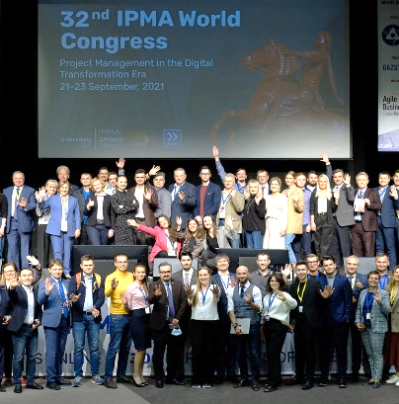



Ассоциация управления проектами «СОВНЕТ»
СОВНЕТ
Ассоциация управления проектами «СОВНЕТ» – это некоммерческая организация, с 1991 года представляет Россию в Международной ассоциации управления проектами (IPMA) как национальная ассоциация управления проектами.
Миссия «СОВНЕТ»: развитие профессионального управления во всех отраслях экономики и сферах общественной жизни России.
33 года в профессиональном управлении проектами
Более 7 008 выданных международных сертификатов
Ассоциация управления проектами "СОВНЕТ" - добровольный союз профессионалов, осуществляющих научные исследования и разработки, обучение и сертификацию специалистов в области управления проектами в различных сферах деятельности.
«СОВНЕТ» объединяет опыт и знания государственных и коммерческих организаций, а также отдельных специалистов в области управления проектами, осуществляет международное сотрудничество в сфере проектного менеджмента со странами ближнего и дальнего зарубежья.
2
www.sovnet.ru

Slide 3

Общая информация
СОВНЕТ
Цель проведения исследования: определить экономические индикаторы характеризующие уровень развития сферы - управления проектами.
Это удобный и современный инструмент позволяет оперативно получить оценку и сравнить развитие проектного управления в вашей организации, как в целом, так и по отдельным направлениям (вопросы в анкете)
Представленные индексы в отчёте основаны на анализе ответов на вопросы, полученные от экспертов проектного управления
В отчет включены индексы по каждому вопросу, который рассчитывается как сумма положительных ответов и половины ответов группы «без изменений».
Индекс предполагает, что значение равное 50 баллам, указывает на отсутствие изменений. Менее 50 означает, что преобладает количество участников, которые наблюдают ухудшение текущей ситуации. Значение более 50 сигнализирует о росте деловой активности по сравнению с предыдущим периодом, респонденты положительно оценивают тенденции.
Общий индекс – это комбинированный индикатор, основанный на семи показателях, каждому из которых присвоен определенный удельный вес.
3
www.sovnet.ru

Slide 4
Порядок и периодичность проведения исследования
СОВНЕТ
Порядок создания отчёта:
1
Проведение опроса среди экспертов рынка проектного управления
2
3
Обсуждение полученных результатов в сообществе
Создание отчёта и рассылка его всем заинтересантам
Периодичность проведения опроса – один раз в квартал и по истечению календарного года
1
Как изменилось количество инвестиционных проектов в прошлом квартале по сравнению с позапрошлым?
2
Как изменились зарплаты членов команды управления проектами в прошлом квартале по сравнению с позапрошлым?
Исследуемые
вопросы:
3
Изменилось ли количество рабочих мест занятых на проектах в вашей организации в прошлом квартале по сравнению с позапрошлым?
4
Оцените суммарный бюджет открытых проектов в прошлом квартале по сравнению с позапрошлым
5
Спрогнозируйте изменения в количестве инвестиционных проектов в течении следующего квартала
4
www.sovnet.ru

Slide 5
Предмет опроса
СОВНЕТ
ЗАРПЛАТЫ ЧЛЕНОВ КОМАНДЫ УПРАВЛЕНИЯ ПРОЕКТАМИ
ПРОГНОЗ ПО КОЛИЧЕСТВУ ПРОЕКТОВ
(ИНВЕСТИЦИОННЫХ)
КОЛИЧЕСТВО РАБОЧИХ МЕСТ ЗАНЯТЫХ НА ПРОЕКТЕ
КОЛИЧЕСТВО ПРОЕКТОВ
(ИНВЕСТИЦИОННЫХ)
СУММАРНЫЙ БЮДЖЕТ ОТКРЫТЫХ ПРОЕКТОВ
5
www.sovnet.ru

Slide 6
Как изменилось количество инвестиционных проектов в прошлом квартале по сравнению с позапрошлым?
СОВНЕТ
Количество инвестиционных проектов
28,5
Исходные данные:
Стало больше – 19%
Осталось без изменений – 19%
Стало меньше – 61%
Комментарий партнера компании «Технологии Доверия» (ранее PwC) Михаила Фролова:
«Индекс изменения количества проектов продолжает оставаться ниже 30. Инвестиционная активность компаний существенно снизилась в основном из-за дороговизны кредитных ресурсов.»
Δ + 1,5
6
www.sovnet.ru

Slide 7
Как изменилось количество инвестиционных проектов в прошлом квартале по сравнению с позапрошлым?
СОВНЕТ
28,5
Комментарий регионального менеджера «ВЭБ.РФ» в ВО, к.ф-м.н. Антона Ганжи:
«Количество проектов продолжает следовать тенденции 4-го квартала 2024 года – снижается в связи с завершением ранее начатых и отсутствием новых. Кроме того, в связи с отсутствием подтвержденного финансирования и новых заказов в начале 2025 года, отсутствует потребность в развитии мощностей.»
Δ + 1,5
7
www.sovnet.ru

Slide 8

Как изменилось количество инвестиционных проектов в прошлом квартале по сравнению с позапрошлым?
СОВНЕТ
Комментарий старшего менеджера Рексофт Консалтинг, к.э.н., Дилары Ижбердеевой:
«Тенденция на снижение количества инвестиционных проектов сохраняется. Мы не ожидаем существенных положительных изменений в данном показателе до изменения ставки ЦБ.»
28,5
Комментарий руководителя направления проектного офиса «Солар» Михаила Белова:
«Мы столкнулись с резким оттоком в прошлом квартале, и я бы назвал текущий рост корректирующим - запускают то, без чего нельзя.
Возможно, не всем подтвердили бюджеты, возможно - ждём улучшения "погоды".»
Δ + 1,5
8
www.sovnet.ru

Slide 9

Как изменились зарплаты членов команды управления проектами в прошлом квартале по сравнению с позапрошлым?
СОВНЕТ
Зарплата членов команды управления проектами
51,0
Исходные данные:
Стало больше – 12%
Осталось без изменений – 78%
Стало меньше – 10%
Комментарий Михаила Фролова - партнёр компании «Технология Доверия» (ранее PwC):
«Индекс изменения зарплат составил 51, что чуть ниже среднего уровня 2024 года. Несмотря на замедление инвестиционной активности, компании не могут снижать зарплаты, учитывая конкуренцию за кадры на рынке. При неизменности зарплат компании могут начать оптимизировать численность.»
Δ -4,5
9
www.sovnet.ru

Slide 10
Как изменились зарплаты членов команды управления проектами в прошлом квартале по сравнению с позапрошлым?
СОВНЕТ
Комментарий регионального менеджера «ВЭБ.РФ» в ВО, к.ф-м.н. Антона Ганжи:
«Зарплаты остались на том же уровне. Возможно их увеличение в случае урегулирования ситуации с финансированием и подтверждением новых заказов, ранее оговаривавшихся, но пока не подтвержденных.»
51,0
Комментарий руководителя направления проектного офиса «Солар» Михаила Белова:
«Деньги дорогие, просто так поднять не получиться. Плюс, во многих организациях ещё не принято решение финально по "некритичному" бюджету.
Если вернуться к моему прошлому комментарию, то будь ситуация на рынке иной - я бы сказал, что начнётся миграция. Но кажется - не сейчас.»
Δ -4,5
10
www.sovnet.ru

Slide 11
Изменилось ли количество рабочих мест занятых на проектах в вашей организации в прошлом квартале по сравнению с позапрошлым?
СОВНЕТ
Количество рабочих мест занятых на проекте
30,5
Исходные данные:
Стало больше – 8%
Осталось без изменений – 45%
Стало меньше – 47%
Комментарий партнера компании «Технологии Доверия» (ранее PwC) Михаила Фролова:
«Индекс изменения количества сотрудников упал практически до 30, при этом почти половина респондентов сообщили о сокращениях. Компании остро реагируют на снижение инвестиционной активности и готовы сокращать кадры. Это опасный тренд, так как при оживлении в экономике качественные кадры найти может быть сложно.»
Δ -12
11
www.sovnet.ru

Slide 12

Изменилось ли количество рабочих мест занятых на проектах в вашей организации в прошлом квартале по сравнению с позапрошлым?
СОВНЕТ
30,5
Комментарий регионального менеджера «ВЭБ.РФ» в ВО, к.ф-м.н. Антона Ганжи:
«Количество рабочих мест осталось прежним из-за чего, не происходит ни роста, ни сокращения. Роста - из-за возможности переложить выросший объем задач на задействованных в проектах , сокращения – из-за ожидания новых заказов и, возможно, необходимости реализовывать новые проекты.»
Комментарий руководителя направления проектного офиса «Солар» Михаила Белова:
«В прошлый раз я говорил о зрелости участников опроса... И кажется, что "запас" кончился. Или сформировалось понимание, что идём в пессимистичный прогноз.
Посмотрим, на сколько хватит "запаса" по персоналу.»
Δ -12
12
www.sovnet.ru

Slide 13
Изменилось ли количество рабочих мест занятых на проектах в вашей организации в прошлом квартале по сравнению с позапрошлым?
СОВНЕТ
30,5
Комментарий старшего менеджера Рексофт Консалтинг, к.э.н., Дилары Ижбердеевой:
Начало 2025 года ознаменовалось заявлениями о крупных сокращениях персонала в технологических компаниях: Сбере, МТС, VK, Positive Technologies и других.
Причинами сокращений являются:
тормозящая проектную деятельность ставка,
избыточный наем в предыдущие инвестиционно-активные годы,
роста автоматизации процессов за счет внедрения технологий ИИ,
неоправданно высокие зарплатные ставки некоторых специалистов, сформированные конкуренцией за кадры, которые не были подтверждены ценностью для компании,
общее изменение потребности в кадрах: многие компании концентрируются на оптимизации внутренних процессов и сокращении затрат. Это меняет профиль спроса на сотрудников.
Δ -12
13
www.sovnet.ru

Slide 14
Оцените суммарный бюджет открытых проектов в прошлом квартале по сравнению с позапрошлым
СОВНЕТ
Суммарный бюджет открытых проектов
30,0
Исходные данные:
Стало больше – 22%
Осталось без изменений – 16%
Стало меньше – 62%
Комментарий партнера компании «Технологии Доверия» (ранее PwC) Михаила Фролова:
«Индекс изменения бюджета проектов за 1й квартал 2025 года существенно снизился – почти две трети респондентов указывает на снижение бюджетов. Дороговизна кредитных ресурсов заставляет компании сокращать инвестиционную активность.»
Δ -8,0
14
www.sovnet.ru

Slide 15
Оцените суммарный бюджет открытых проектов в прошлом квартале по сравнению с позапрошлым
СОВНЕТ
30,0
Комментарий регионального менеджера «ВЭБ.РФ» в ВО, к.ф-м.н. Антона Ганжи:
«Ситуация по сравнению с прошлым кварталом не изменилась – после завершения ранее инициированных проектов, новых проектов не появилось. Проекты перспективного развития бессмысленно реализовывать из-за запрещающей ставки ЦБ. Потребности в реализации текущих проектов под новые заказы также отсутствуют из-за отсутствия подтверждения финансирования. Таким образом по факту бюджет открытых проектов равен нулю.»
Δ -8,0
15
www.sovnet.ru

Slide 16

Оцените суммарный бюджет открытых проектов в прошлом квартале по сравнению с позапрошлым
СОВНЕТ
Комментарий старшего менеджера Рексофт Консалтинг, к.э.н., Дилары Ижбердеевой:
«В течение 2024 и 2025 гг. мы наблюдаем стабильный тренд на снижение инвестиционной активности компаний. К началу 2025 года большинство длительных инвестиционных проектов подошло к концу. Без снижения стоимости заемных денег этот показатель будет продолжать падать, но с меньшими темпами»
30,0
Комментарий руководителя направления проектного офиса «Солар» Михаила Белова:
«Я сталкиваюсь с тем, что у многих коллег на рынке не доведены в нормальном виде бюджеты. Многие активности "едут вправо". Тут сложно однозначно сказать - будет у нас гореть в конце года или мы уйдём в "бедный" год.»
Δ -8,0
16
www.sovnet.ru

Slide 17
Спрогнозируйте изменения в количестве инвестиционных проектов в течении следующего квартала
СОВНЕТ
Прогноз по количеству инвестиционных проектов
38,5
Исходные данные:
Стало больше – 20%
Осталось без изменений – 37%
Стало меньше – 43%
Комментарий партнера компании «Технологии Доверия» (ранее PwC) Михаила Фролова:
«Индекс будущего роста количества проектов поднялся до уровня 3го квартала 2024 года. Несмотря на сокращение количества текущих проектов, их бюджетов, а также не занятых сотрудников, некоторые компании тем не менее проявляют сдержанный оптимизм в отношении будущих проектов. Для реализации этого оптимизма необходимо снижение стоимости кредитования.»
Δ + 12,5
17
www.sovnet.ru

Slide 18

Спрогнозируйте изменения в количестве инвестиционных проектов в течении следующего квартала
СОВНЕТ
Комментарий регионального менеджера «ВЭБ.РФ» в ВО, к.ф-м.н. Антона Ганжи:
«Новых инвестиционных проектов в перспективе первого полугодия не будет в связи с отсутствием экономического смысла в их реализации.»
38,5
Комментарий руководителя направления проектного офиса «Солар» Михаила Белова:
«Всем хочется верить, что проектов будет больше, чем запустили сейчас - это факт.
Но на фоне прошлого слайда (с бюджетом) он может оказаться оптимистичным на фоне прошлого квартала.
Или люди знают, что бюджеты им доедут (но не все - 43% думают иначе).»
Δ + 12,5
18
www.sovnet.ru

Slide 19

Общий индекс
СОВНЕТ
35,7
Комментарий партнера компании «Технологии Доверия» (ранее PwC) Михаила Фролова:
«Средний индекс проектного управления за 1й квартал 2025 года остается ниже 40.
Данный результат указывает на продолжающееся существенное замедление в сфере проектного управления. Основной причиной замедления явились уменьшение количества инвестиционных проектов в 4м квартале, а также снижение количества рабочих мест и бюджетов открытых проектов. На лицо снижение инвестиционной активности компаний, что неудивительно, учитывая стоимость кредитных ресурсов на рынке. Данные указывают на возможность рецессии.»
Δ -2,1
19
www.sovnet.ru

Slide 20
Общий индекс
СОВНЕТ
Комментарий регионального менеджера «ВЭБ.РФ» в ВО, к.ф-м.н. Антона Ганжи:
«Могу только повторить сказанное в прошлом отчете – действия ЦБ привели к уничтожению всякой перспективной проектной активности в сфере среднего и малого бизнеса как таковой. Редкие проекты вынужденной технической модернизации замены основных производственных фондов не будут реализованы без подтверждения финансирования по заказам, что до сих пор не произошло. И не факт, что даже при наличии доступа к финансированию со стороны государства в рамках различных программ предприятия собственники пойдут на их реализацию без крайней необходимости: их потенциальная прибыльность с учетом рисков и постоянно растущей стоимости их реализации ниже доходов от их размещения в финансовые инструменты. Очевидно, что предпринятые ЦБ меры не привели также к достижению заявленных им целей – инфляция продолжает расти. Единственной надеждой могут быть только тектонические подвижки на мировом экономическом рынке – снижение доходов от поставки ресурсов и разрыв мировых глобальных цепочек поставок могут вынудить Правительство и ЦБ попытаться запустить новый инвестиционный цикл развития, в том числе за счет повышения доступности кредитных ресурсов/снижения ключевой ставки ЦБ или в рамках целевых программ развития.»
35,7
Δ -2,1
20
www.sovnet.ru

Slide 21
Общий индекс
СОВНЕТ
35,7
Комментарий руководителя проектного офиса по стратегии «Метафракс Кемикалс» Евгения Гаврилова:
«Мои данные не вписываются в общие показатели:
1) зарплата членов проектных команд - выросла - выровнялись под сильно выросшие средние зарплаты в отрасли, чувствуем постоянное давление на сотрудников со стороны конкурентов. Судя по офферам, зарплатные ожидания продолжают расти
2) количество проектов в следующем квартале вырастет. Группа «Росхим» формирует свою инвестиционную стратегию, в ходе этого процесса мы ищем и оцениваем новые проектные инициативы по новым продуктам для газохимического и смоляного направления. Дорогие кредиты начнут сказываться на стоимости проектов через 2-3 года, когда начнутся закупки оборудования и СМР по новым проектам. До этого проекты будут требовать не более 5% бюджета - на НИОКР, базовое проектирование и стадию «П»»
Δ -2,1
21
www.sovnet.ru

Slide 22
Общий индекс
СОВНЕТ
35,7
Комментарий руководителя направления проектного офиса «Солар» Михаила Белова:
«Мой прошлый комментарий, что мы идём в оптимизации - подтверждается.
Второй квартал будет показательным, потому что летом уже сильных изменений никто принимать не будет (исключая критичные изменения на рынке, которые заставят пересмотреть бюджеты и подходы).
Инертность свойственно бизнесу и чем он больше, тем сильнее - поэтому мне кажется, что второй квартал не добавит активности.
А вот четвертый может показать много интересного, опять же - в зависимости от рынка.»
Δ -2,1
22
www.sovnet.ru

Slide 23
Общий индекс
СОВНЕТ
Антон Маркин, руководитель проектов, АНО «Россия — страна возможностей», «Мастерская управления «Сенеж», направление «Мастерская эффективности»
«Текущая ситуация подтверждает, что кризис становится временем возможностей для трансформации. Внедрение lean-методологий и фокус на операционной эффективности позволяют бизнесу не просто выживать, а закладывать основы для будущего роста. По моему опыту компании действуют инерционно, и как мы закончили прошлый год — падением числа проектов и сокращением команд, так его и продолжим в этом году. Бизнес адаптируется под внешние условия — в первой половине года возможно сократить расходы имеющимися средствами. Далее, чтобы обеспечить рост в следующем году, компании будут все больше смотреть на свои процессы и перестраивать / автоматизировать их, чтобы еще «ужаться» и выйти в рост, обогнав конкурентов. Процессы адаптации займут этот год, а результаты и рост активности в проектном управлении мы увидим в начале следующего.»
35,7
Δ -2,1
23
www.sovnet.ru

Slide 24
Общий итог.
СОВНЕТ
24
www.sovnet.ru

Slide 25
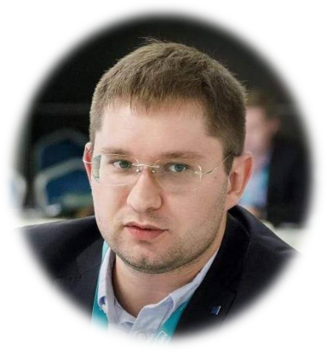
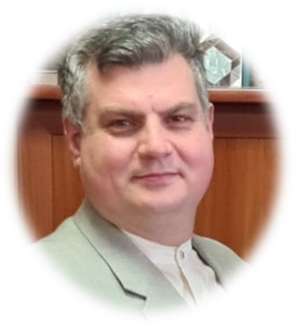
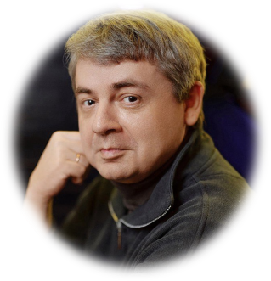
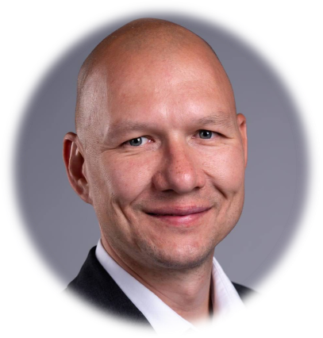
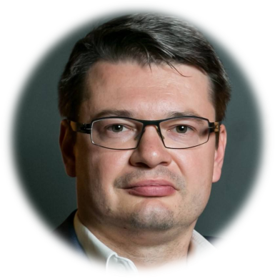
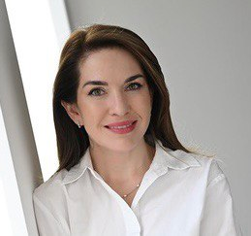
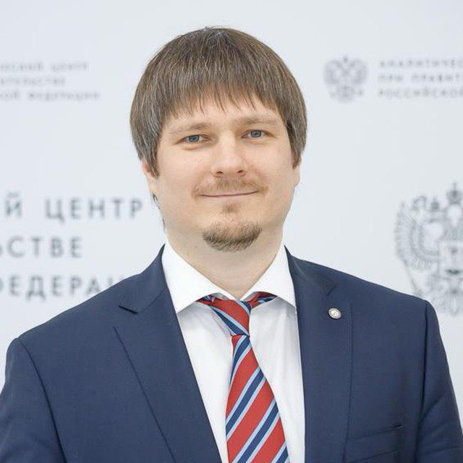
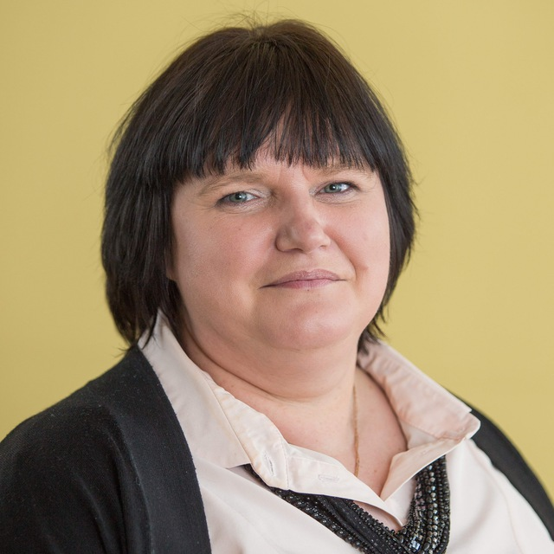
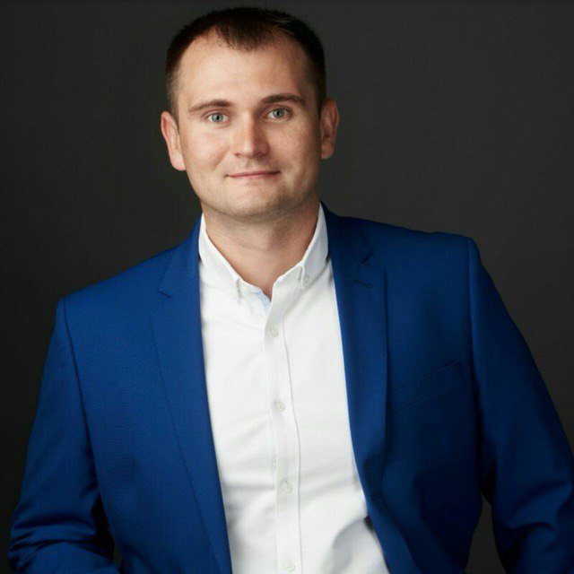
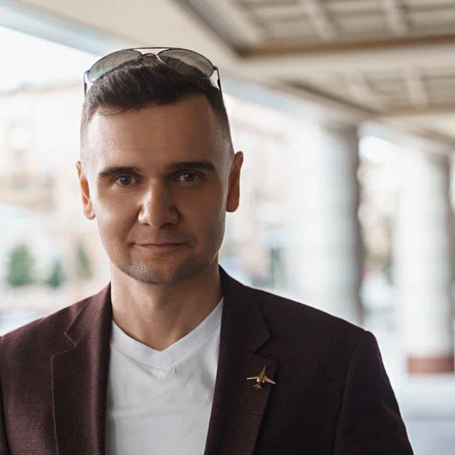
Благодарности
СОВНЕТ
Михаил Белов, руководитель направления проектного офиса «Солар»
Дмитрий Медведев,
Директор СОВНЕТ-СЕРТ
Антон Ганжа, региональный менеджер «ВЭБ.РФ» в ВО, к.ф-м.н.
Антон Маркин, руководитель проектов, АНО «Россия — страна возможностей»
Евгений Гаврилов, руководитель проектного офиса по стратегии «Метафракс Кемикалс»
Дилара Ижбердеева, старший менеджер Рексофт Консалтинг, к.э.н.,
Илья Винокуров,
Заместитель начальника управления.
Аналитический центр при Правительстве РФ
Ольга Таранченко, Директор по маркетингу ГК «Проектная практика»
Алексей Кулешов,
Директор проектного офиса В2О в ПАО Ростелеком
Николай Тимофеев,
Директор по маркетингу АУП СОВНЕТ
25
www.sovnet.ru

Slide 26


М
СОВНЕТ
Платформа для обсуждения результатов исследования:
https://t.me/CommunityProject
Продолжение следует …
Маркетолог проекта -
Анастасия Калтыкова

